Slide 1
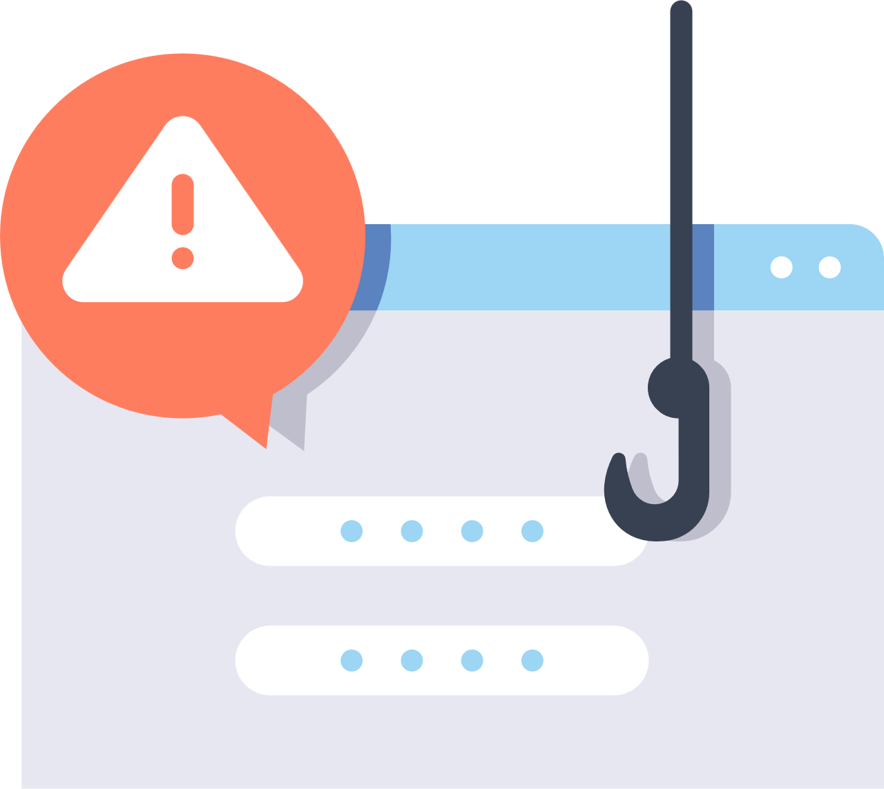
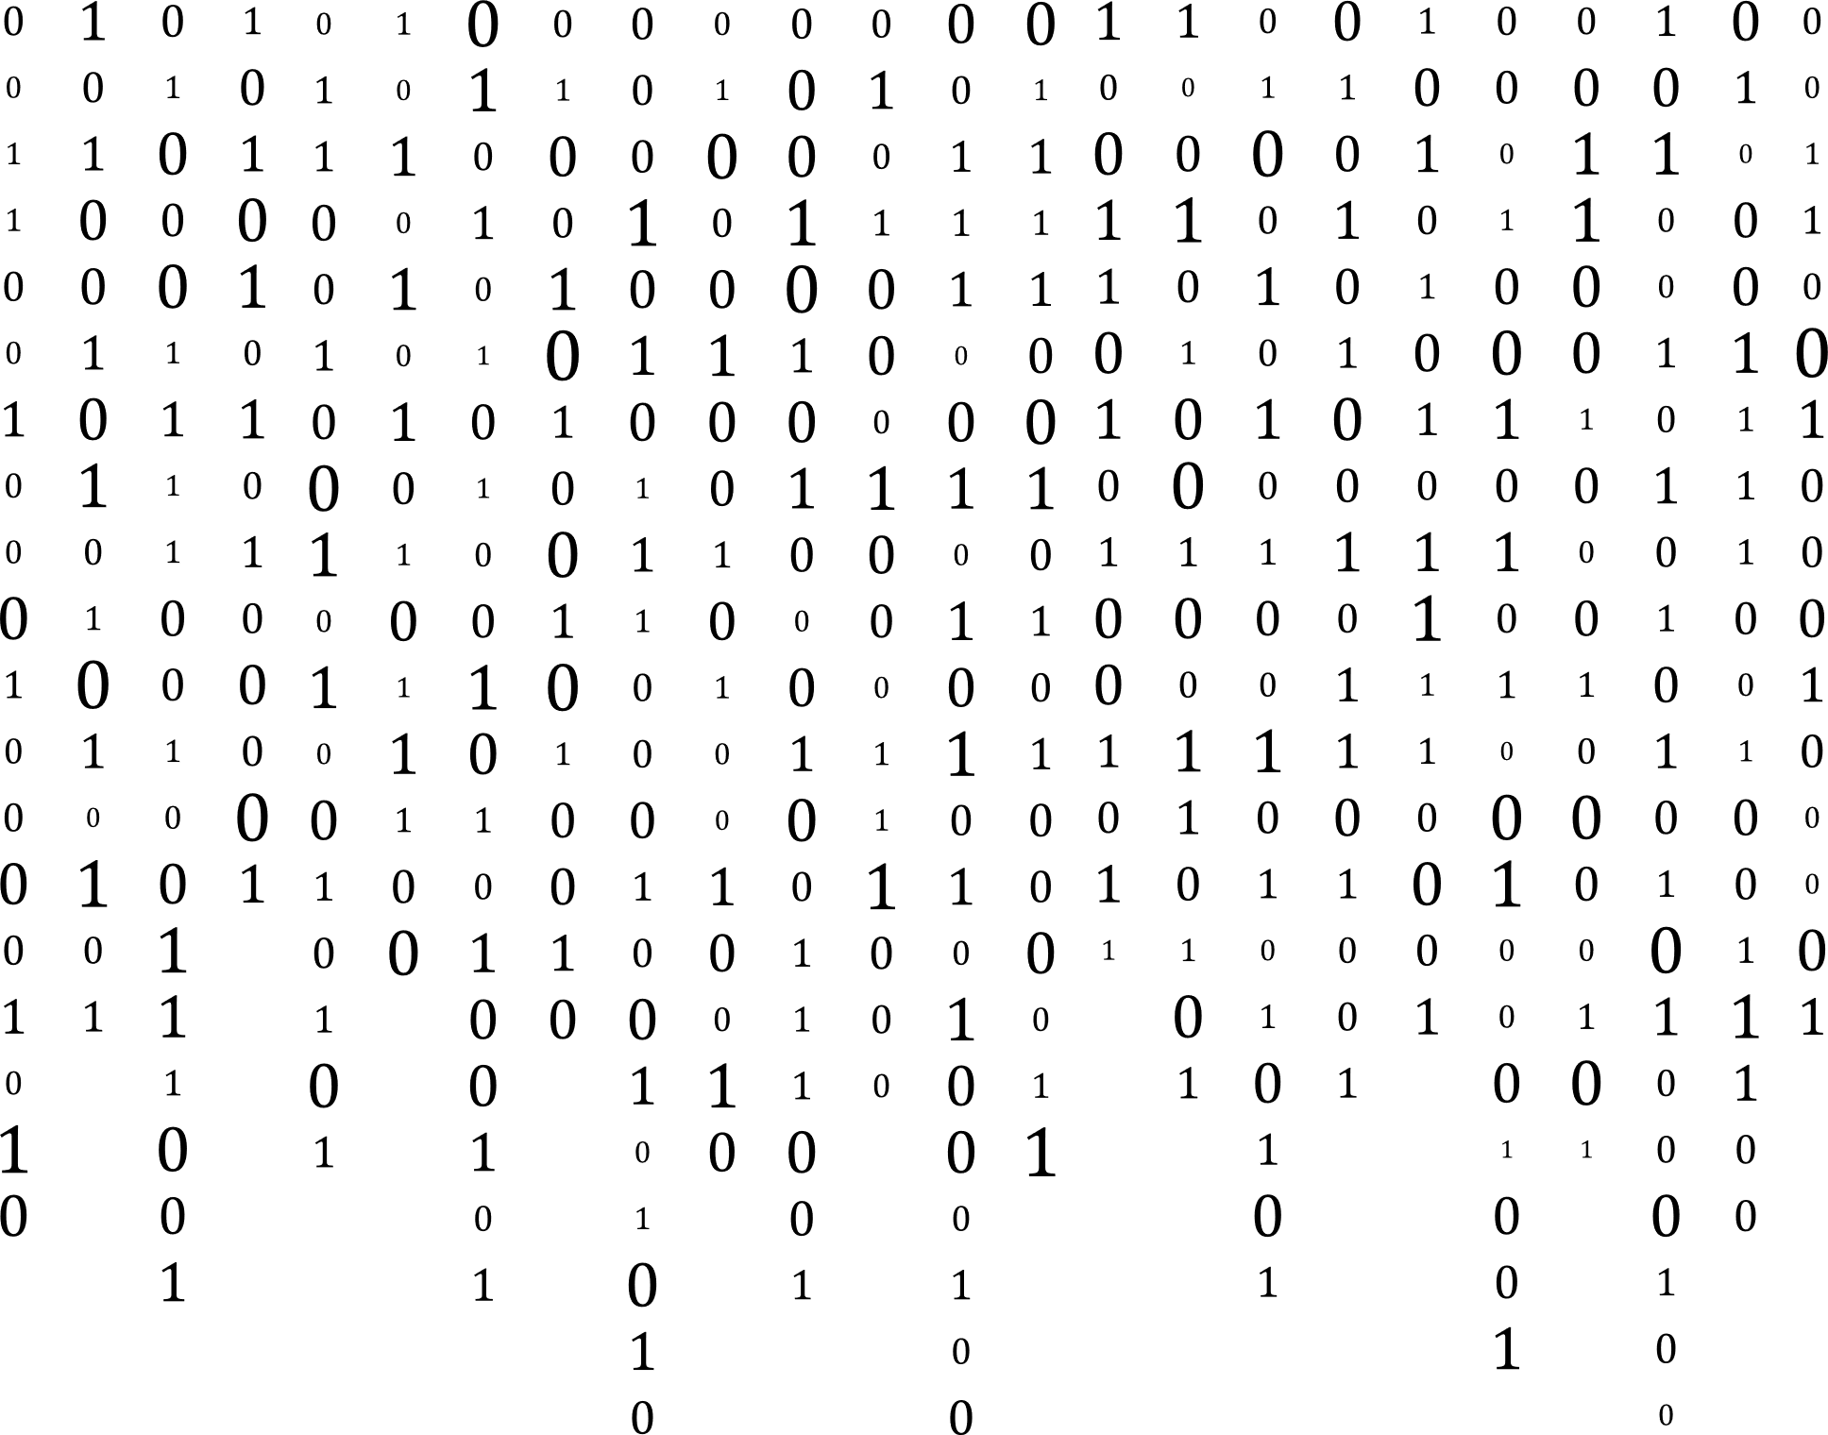
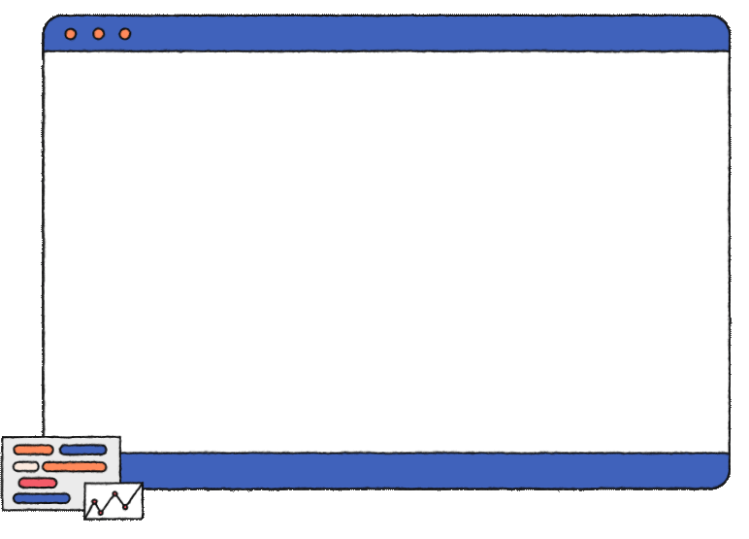







الروابط الغير موثوقة
كيف يحاول المحتالون خداعك حتى تقع في فخهم؟

Slide 2
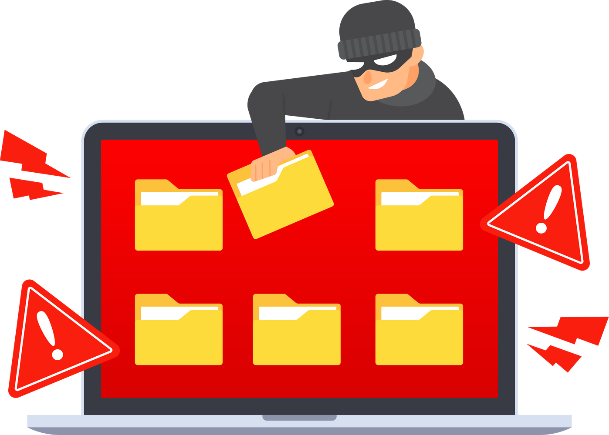
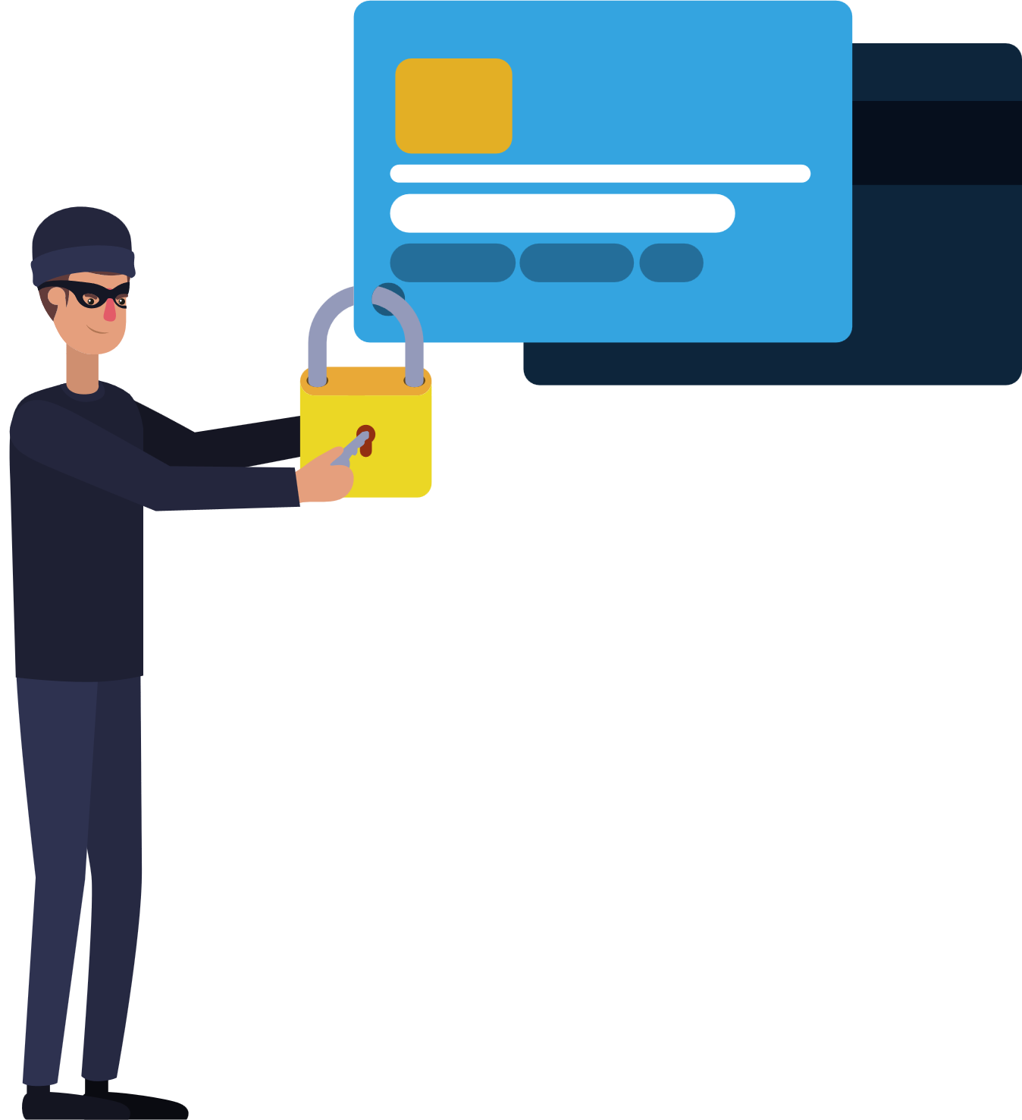
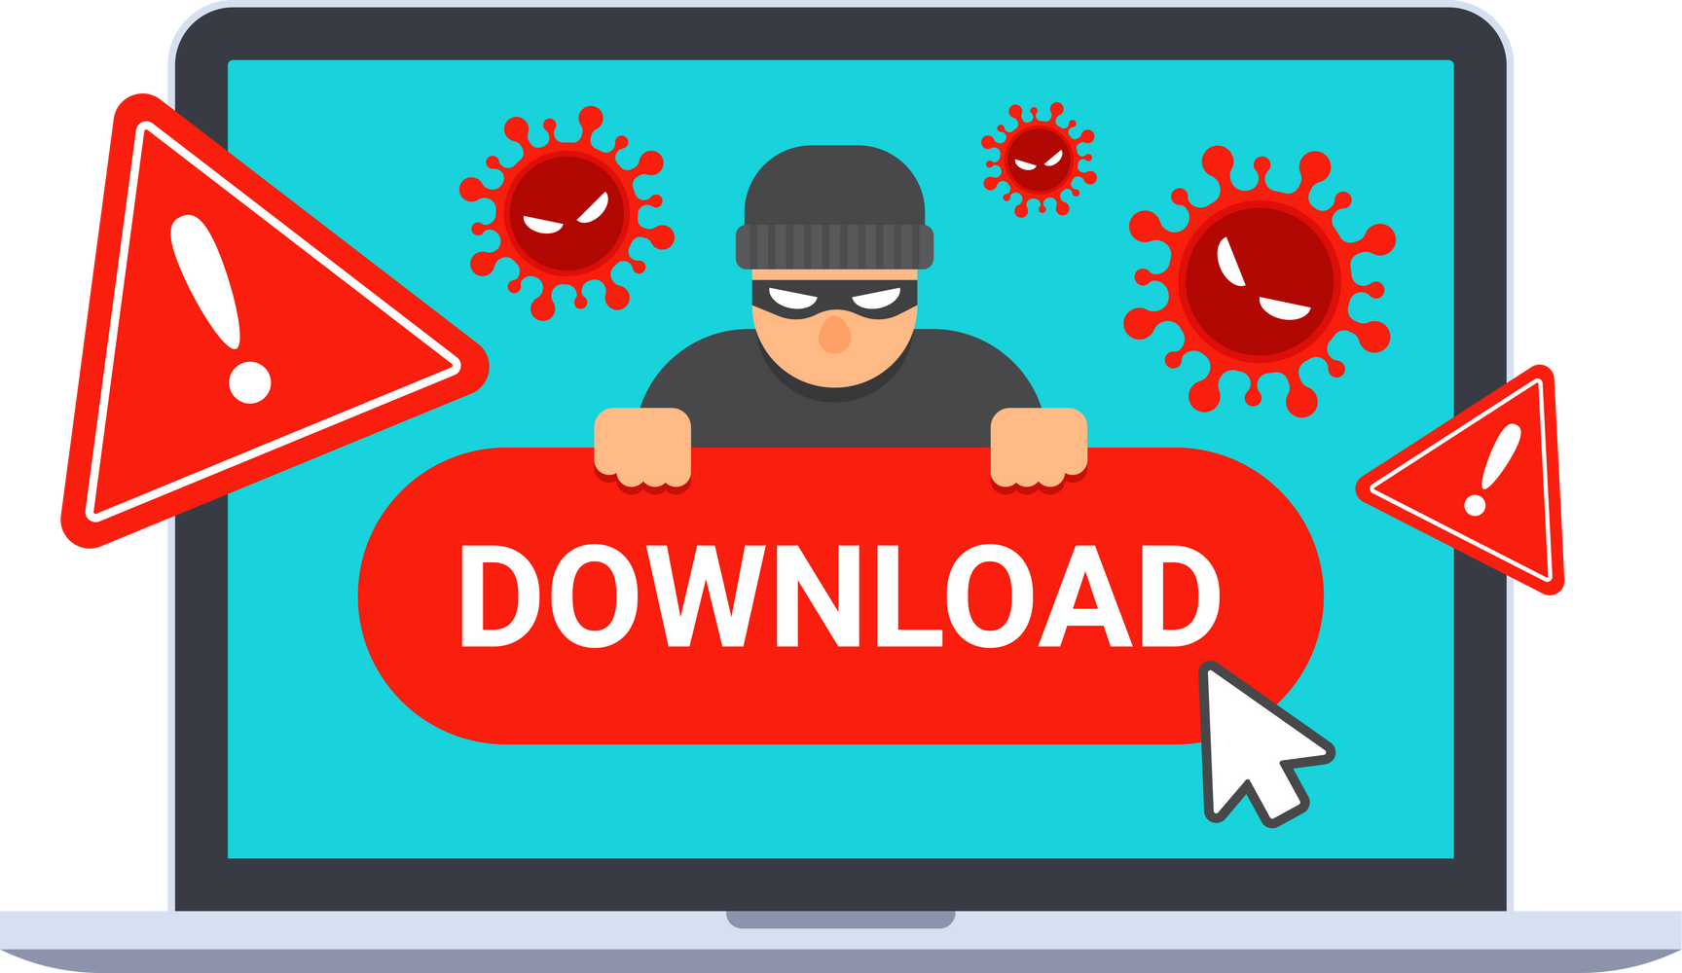

مــن هـم المحتـالــون؟
المجرمون الإلكترونيون هم محتالون عبر الإنترنت يسعون للوصول إلى حساباتك أو
سرقة معلوماتك الشخصية ومالك باستخدام أساليب احتيالية وخدع لجعلك تضغط على روابط مزيفة أو لتحميل مرفقات قد تتسبب في عطل لجهازك أو تبطئه.

Slide 3

غالبًا ما يتظاهرون بأنهم شخص تعرفه أو تثق به،
مثل صديق لك أو شخص يقدم لك المساعدة من خلال البرامج والتطبيقات التي تستخدمها عبر الإنترنت.
تعلم كيفية اكتشاف حيلهم وحماية نفسك!

Slide 4

أساليب التصيد والاحتيال الإلكتروني
سـرقة بيانـات تسـجيل الدخـول:
يحدث هذا عندما يقوم مجرمو الإنترنت باستخدام أساليب التصيد الاحتيالي للحصول على معلومات تسجيل دخول المستخدم، مثل اسم المستخدم وكلمة المرور.
التصيـد الاحتيالـي عبـر البريد الإلكتروني أو الرسـائل النصيـة:
يحدث ذلك عندما تصلك رسالة عبر بريدك الإلكتروني أو رسالة نصية عبر الهاتف تحتوي على رابط أو ملف مزيف.
الإعلانـات الوهمية:
يقـوم مجرمـو الإنترنت بوضـع إعلانات مزيفـة عبر مواقع الويـب وصفحـات التواصـل الاجتماعي لخـداع الأشخاص للضغـط عليهـا.

Slide 5

كيف يمكنهم خداعك؟
يستخدم المحتالون أساليب وحيل متعددة. دعونا نستعرض بعض هذه الحيل الشائعة ونتعرف على كيفية تجنبها.
اضغط كل زر لمعرفة المزيد:
الحيلة (2)
تحميل برمجيات ضارة
الحيلة (1)
الضغط على رابط أو تحميل مرفق مزيف
الحيلة (3)
الإفصاح عن معلوماتك

Slide 6

الحيلة (1) الضغط على رابط أو تحميل مرفق مزيف
إذا طلب منك شخص ما الضغط على رابط أو تحميل مرفق،
فكن حذرًا للغاية، فقد يؤدي ذلك إلى تحميل برامج ضارة أو إلى سرقة معلوماتك الشخصية والخاصة.
تحقق دائما من المصدر واسأل أحد والديك أو شخص بالغ تثق به إذا كان الأمر يبدو غريبًا.
كيــــــف يخـدعـــونك؟

Slide 7
الحيلة (2) - تحميل برمجيات ضارة
تحميل البرامج من روابط غير معروفة أو من مواقع عشوائية يحمل مخاطر كبيرة عند استخدام الإنترنت، فقد يؤدي ذلك إلى تحميل برامج ضارة يمكن أن تتسبب في تلف جهازك أو سرقة معلوماتك.
بدلاً من ذلك، ابحث عن التطبيقات أو البرامج من مصادر رسمية مثل متجر تطبيقات Apple أو متجر Google Play
كيــــــف يخـدعـــونك؟

Slide 8
الحيلة (3) – الإفصاح عن معلوماتك
يحاول المحتالون خداعك لجعلك تدخل كلمات المرور أو معلوماتك الخاصة في مواقعهم المزيفة التي قد تبدو وكأنها حقيقية. إذا تلقيت رسالة أو شاهدت إعلاناً يطلب منك إدخال بريدك الإلكتروني أو كلمة المرور أو أي معلومات خاصة، يجب عليك ألا تشاركها مع أي أحد، ومن المهم أن تتحقق جيداً لتكتشف العلامات التي تدل على الاحتيال.
توقف واطلب من أحد والديك أو شخص بالغ تثق به أن يساعدك في التحقق من التفاصيل.
كيــــــف يخـدعـــونك؟

Slide 9


كيف يمكنني أن اعرف إذا كان الرابط آمن؟
عند وجود حرف الـ S يكون الرابط آمن نسبياً
S is for Secure
لكن تذكر... ليس كل الروابط التي تبدأ ب https تعتبر آمنة

Slide 10
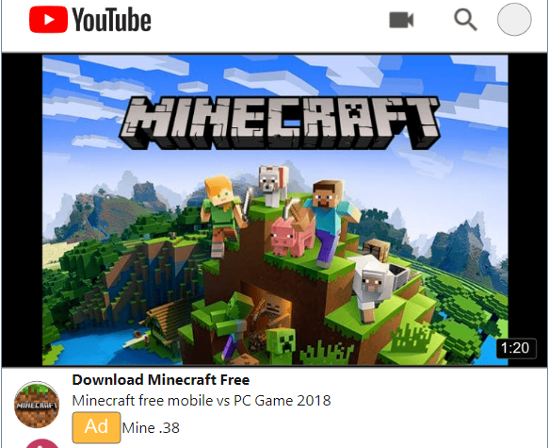
بعض الامثلة للتحقق من الاحتيال
ليست كل الإعلانات الظاهرة على يوتيوب حقيقية، لذا يجب توخي الحذر. ومن الأفضل عدم الضغط على أي إعلان غير معروف. ودائمًا تحقق من مصدر الإعلان وتأكد من موثوقيته قبل التفاعل معه.
إذا كان الاعلان يبدو مقنعا فيمكنك البحث عنه أولاً على Google. ،ولا تقم بتحميل التطبيقات او البرامج الا من Google Play أو App Store

Slide 11
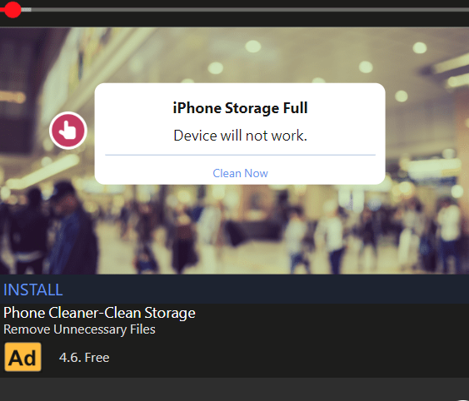
بعض الامثلة لتحقق من الاحتيال
لا تقم بالضغط على الاشعارات التي تتلقاها عبر تطبيق أو منصة إلكترونية تطلب منك تحديث هاتفك.
هناك عمليات احتيال تهدف إلى جذب انتباهك من خلال عروض مغرية، بينما تحاول بعض عمليات احتيال أخرى تخويفك للقيام بعمل معين. حيث يدرك المحتالون أنهم يمكنهم خداعك بسهولة أكبر إذا كانت رسائلهم تثير مشاعرك.

Slide 12
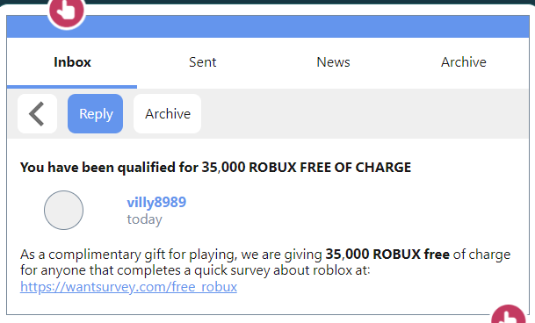
بعض الامثلة لتحقق من الاحتيال
يمكن أن تتلقى رسالة مباشرة، لكن قد تكون رسالة احتيالية، فإذا كنت لا تعرف الشخص الذي أرسلها في الواقع ولا تستطيع التأكد من هويته، فلا يجب عليك الوثوق به
كن حذرًا من أي عروض تبدو جيدة للغاية لدرجة يصعب تصديقها.
أي شيء يُعرض مجانًا يجب أن يجعلك تفكر مرتين قبل الضغط عليه
إذا قمت بالضغط على الرابط المرسل في هذه الرسائل فلا تدخل معلومات حسابك أو كلمة المرور.
انتقل دائمًا إلى مواقع الرسمية وقم بتسجيل الدخول هناك.

Slide 13


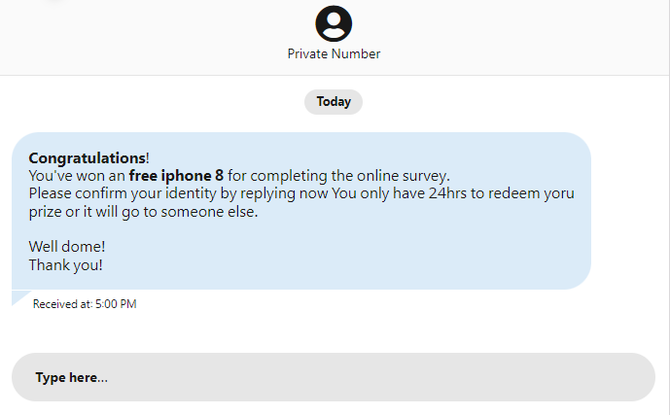
نشاط :
اكتشاف طرق الاحتيال
لقد فزت بهاتف مجاني!!!
هل يمكن أن تكون هذه الرسالة عملية احتيال؟
انه حقيقــي
إنها عملية احتيال

Slide 14
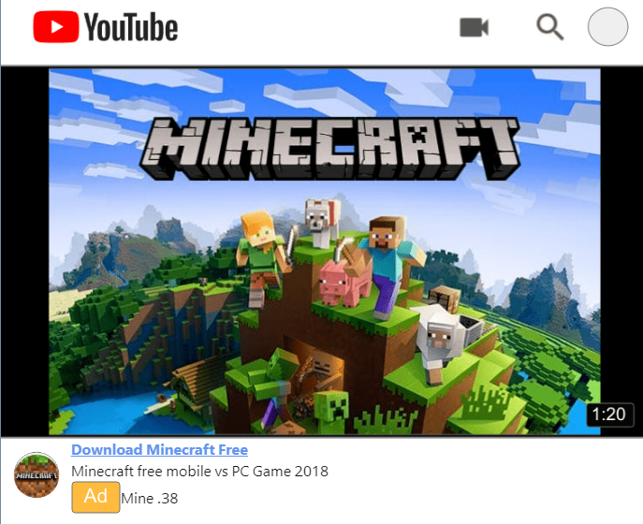
نشاط :
اكتشاف طرق الاحتيال
ظهر لك اعلان تحميل مجاني من اليوتيوب.
هل هو حقيقي؟
انه حقيقــي
إنها عملية احتيال

Slide 15
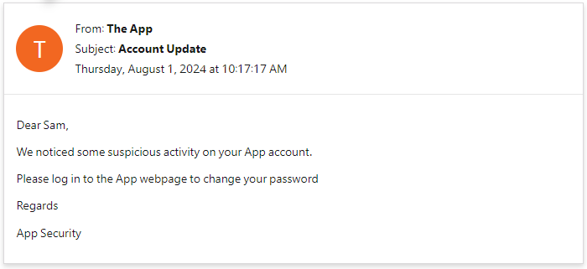
نشاط :
اكتشاف طرق الاحتيال
إذا كنت انت "سام" وكان لديك حساب على التطبيق “The App”، هل تعتقد أن هذا حقيقي؟
انه حقيقــي
إنها عملية احتيال

Slide 16
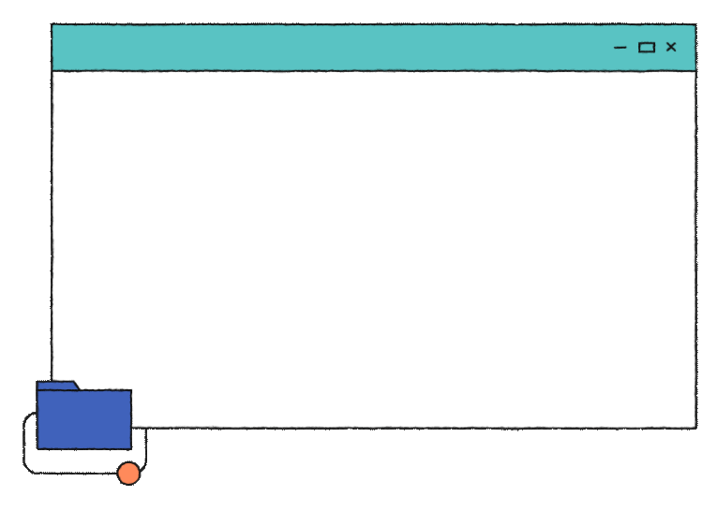
وعيك في التعامل مع الروابط غير الموثوقة يمكن أن يحميك من المخاطر على الإنترنت

